Slide 1
UBER EATS
Base de Dados 18/19
André Neves 84948
Marlene Bastos 76346
Notes:
Neves - Plataforma de Gestão de um serviço de entregas ao domicílio que decidimos apelidar de uber eats

Slide 2
Análise de Requisitos
Cliente (nr_reg, nome, nif, email, nr_tel, morada)
Motorista (nr_reg, nome, nif, email, nr_tel, morada, matricula, marcaveiculo)
Estabelecimento (nome, tipo, morada, horario)
Produto (id, nome, preco, descricao, nome_est)
Encomenda (id, morada, obs, preco_total, ref_pag, nr_reg_cli, nr_reg,_moto, id_aval)
Avaliação (id, obs, estrelas_compra, estrelas_moto, tempo_espera)
Pagamento (preco, morada_fat, metodo, referencia)
Notes:
marlene

Slide 3
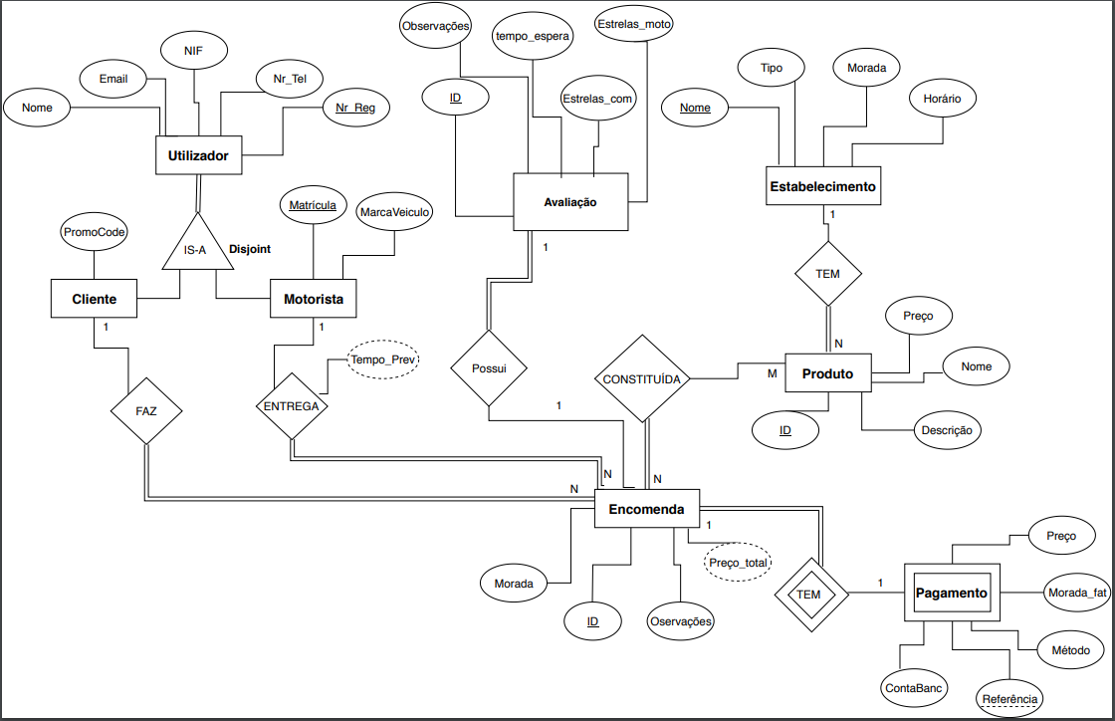
Diagrama Entidade-Relação
Notes:
marlene

Slide 4
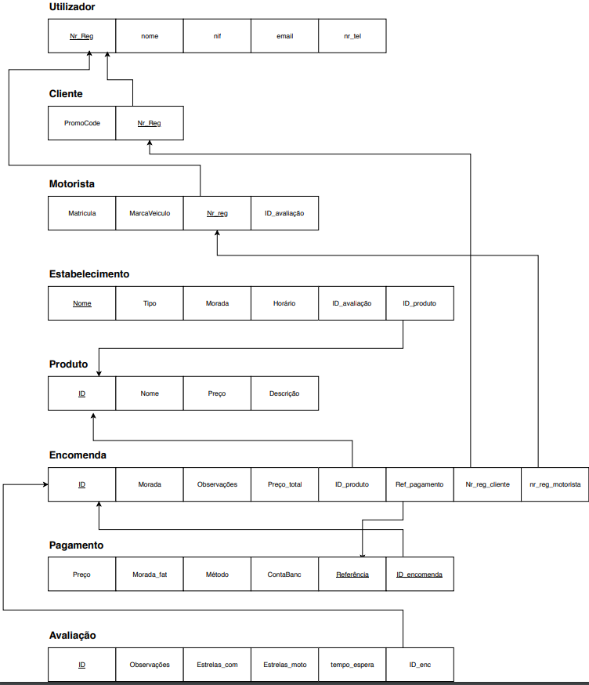
Modelo Entidade-Relação
Notes:
marlene

Slide 5
UDFs
Listar encomendas, motoristas, clientes
Listar estabelecimentos, marcas de veículos
Retornar número de encomendas totais, ativas, canceladas e terminadas
Notes:
listar todas as encomendas, todos os motoristas etc
listar motoristas por nome, encomendas por id etc

Slide 6
Stored Procedures
Inserir novo cliente, novo motorista e nova encomenda
Editar cliente, motorista e avaliação
Eliminar cliente, motorista e encomenda
Calcular preço total da encomenda
Notes:
marlene

Slide 7
Triggers
Ao inserir um novo cliente
Ao inserir um novo motorista
Notes:
neves

Slide 8
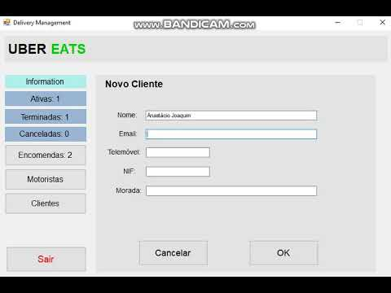
Demo
Notes:
neves

